Slide 1


Slide 2

Институт тепловой и атомной энергетики

Slide 3


Slide 4


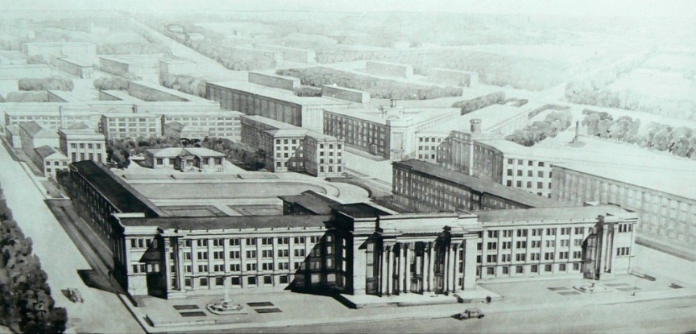
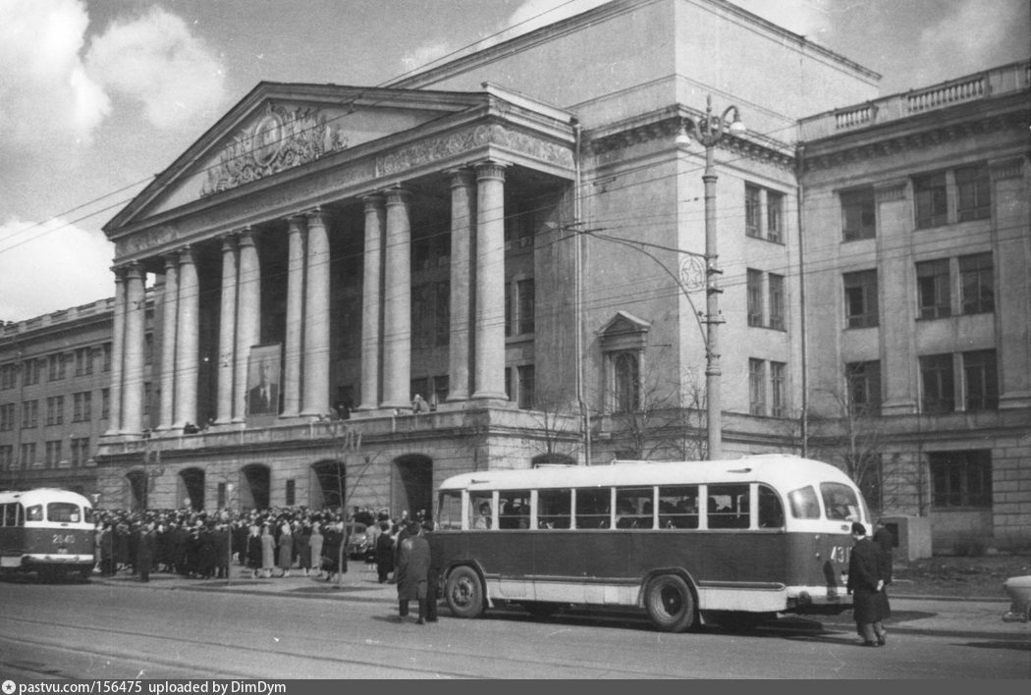
История ИТАЭ
1930 г. – создание Московского энергетического института
1932 г. – организация Теплотехнического факультета (ТТФ)
2000 г. – образование Института теплоэнергетики и технической физики (ИТТФ)
2008 г . – ИТТФ переименован в Институт тепловой и атомной энергетики (ИТАЭ)

Slide 5
ИТАЭ это семь кафедр:
Автоматизированных систем управления тепловыми процессами (АСУТП)
Теоретических основ теплотехники
им. М.П. Вукаловича (ТОТ)
Тепловых электрических станций (ТЭС)
Атомных электрических станций (АЭС)
Инженерной теплофизики им. В.А. Кириллина (ИТФ)
Низких температур (НТ)
Общей физики и ядерного синтеза (ОФиЯС)
5

Slide 6
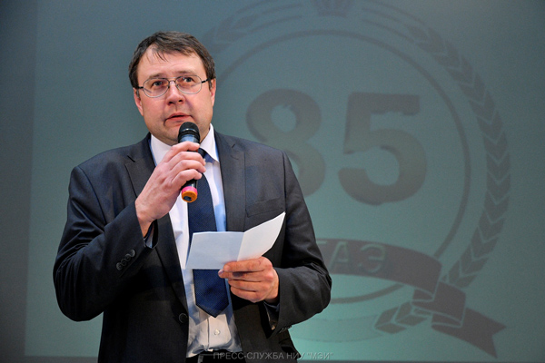
ИТАЭ сейчас
В настоящее время ИТАЭ это один из ведущих институтов НИУ «МЭИ», обладающий современными лабораториями и учебными аудиториями с уникальным оборудованием.
Институт осуществляет подготовку бакалавров, магистров по направлениям подготовки:
«Теплоэнергетика и теплотехника»
«Ядерная энергетика и теплофизика»
Директор ИТАЭ
Член-кор. РАН, д.т.н., доцент, заведующий кафедрой ОФиЯС,
Дедов Алексей Викторович
6

Slide 7
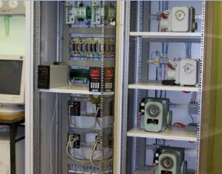

Кафедра АСУ ТП
Направление подготовки:
13.03.01 Теплоэнергетика и теплотехника (бакалавриат);
Профиль:
автоматизация технологических процессов в теплоэнергетике
13.04.01 Теплоэнергетика и теплотехника (магистратура)
Магистерская программа:
- автоматизированные системы управления объектами ТЭС и АЭС
Формы обучения:
Очная
Очно-заочная (только для бакалавриата)

Slide 8
Основные направления
научно-исследовательской работы кафедры
-Разработка программ технического перевооружения
электростанций;
-Разработка систем контроля и диагностики оборудования;
-Разработка систем управления и диагностики на основе методов
искусственного интеллекта;
-Обработка Big Data;
-Оптимизация режимов работы основного и вспомогательного
оборудования электростанций;
-Разработка методических основ создания современных
компьютерных тренажеров для оперативного персонала
электростанций.
8

Slide 9
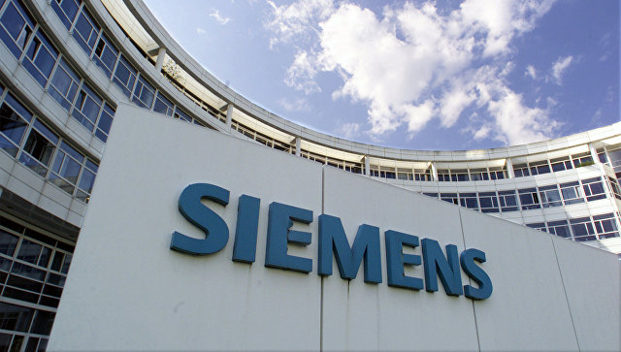
Кафедра АСУ ТП сегодня
Кафедра сотрудничает с многими отечественными и зарубежными компаниями. Студенты кафедры проходят 3 - 6 - месячные стажировки в штаб-квартире компании SIEMENS в г. Эрланген в Германии под непосредственным руководством ведущих специалистов компании. Ежегодно 2 - 3 студента кафедры проходят стажировки и обучение в ведущих зарубежных вузах Финляндии, Германии и др.
Спрос на специалистов по автоматизации неуклонно растет, поэтому трудностей с трудоустройством наши выпускники не испытывают. Ежегодно на каждого выпускника кафедры поступает 5 - 8 заявок от работодателей.
Штаб-квартира SIEMENS
9

Slide 10
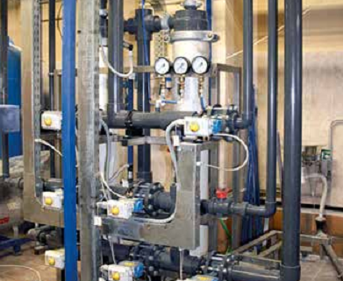
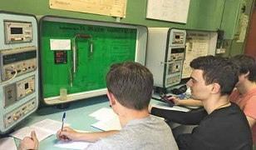
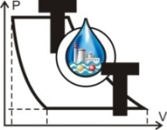
Кафедра ТОТ
Направление подготовки:
13.03.01 Теплоэнергетика и теплотехника (бакалавриат),
Профили:
тепловые электрические станции;
технология воды и топлива на ТЭС и АЭС.
13.04.01 Теплоэнергетика и теплотехника (магистратура)
Магистерские программы:
Технология воды и топлива в энергетике;
Теплотехника и малая распределенная
энергетика.
Формы обучения:
Очная

Slide 11
Основные направления
научно-исследовательской работы кафедры
-Современные информационные технологии в теплоэнергетике и
теплотехнике;
-Подготовка водных энергоносителей ТЭС и АЭС;
-Разработка и оптимизация водно-химических режимов и систем химического
контроля качества теплоносителя на ТЭС и АЭС;
-Энергетические топлива и смазочные материалы;
-Мембранные технологии в процессах промышленной и муниципальной
водоподготовки и водоочистки;
-Нетрадиционные и возобновляемые источники энергии;
-Теплонасосные установки и системы кондиционирования воздуха;
-Автономное энергообеспечение зданий, сооружений и объектов;
-Численное моделирование теплообмена и гидродинамики в элементах
энергооборудования.

Slide 12
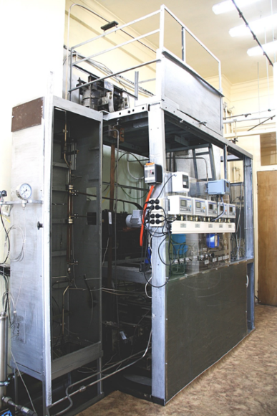
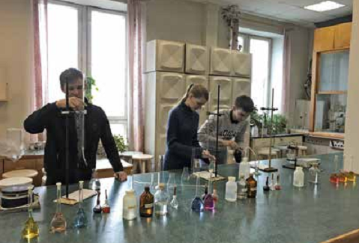
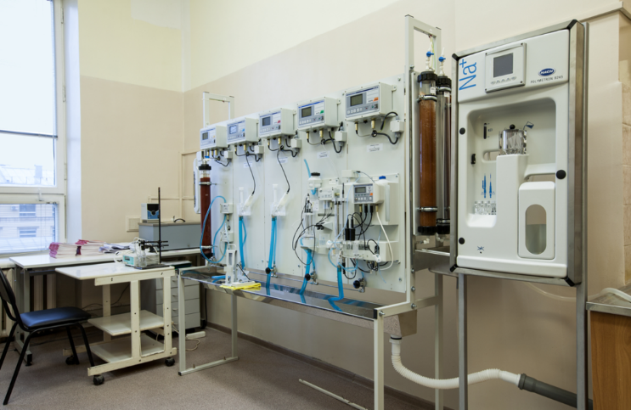
Кафедра ТОТ сегодня
Студенты получают базовые и специальные знания, необходимые для работы в областях теплотехники и водоподготовки.
Выпускники кафедры работают в крупнейших энергетических системах, крупных промышленных предприятиях, научных и проектных институтах.
Научная работа кафедры нашла признание, как в России, так и за рубежом. Сотрудники кафедры являются активными участниками деятельности Международной Ассоциации по Свойствам Воды и Пара.
Водно-химическая лаборатория
Учебно-научная лаборатория систем химико-технологического мониторинга
Высокотемпературная установка для изучения процессов коррозии и образования отложений
12

Slide 13
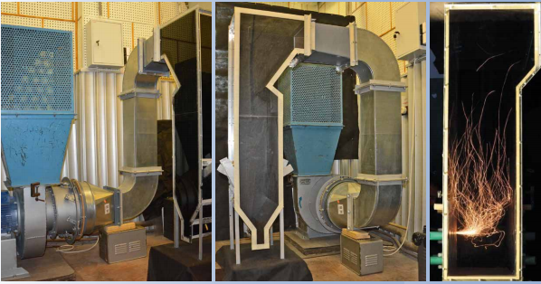
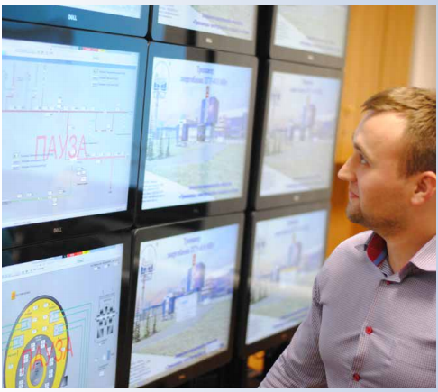

Кафедра ТЭС
Направление подготовки:
13.03.01 Теплоэнергетика и теплотехника (бакалавриат)
Профиль:
- тепловые электрические станции
13.04.01 Теплоэнергетика и теплотехника (магистратура)
Магистерская программа:
- ТЭС: схемы, системы и агрегаты
Формы обучения:
Очная
Очно-заочная (только для бакалавриата)
Заочная (только для магистратуры)

Slide 14
Основные направления
научно-исследовательской работы кафедры
-Разработка схем и оборудования ТЭС;
-Разработка энерго- и ресурсосберегающих технологий на ТЭС;
-Разработка мероприятий по экологической безопасности на объектах ТЭС;
-Разработка и оптимизация схем и параметров газотурбинных, газопоршневых и парогазовых ТЭС;
-Исследование экономической эффективности инвестиций при разработке ТЭС;
-Комплексная экспертиза проектов ТЭС;
-Оптимизация режимов работы ТЭС и методов автоматизированного контроля эксплуатационного состояния оборудования ТЭС;
-Разработка технологий и мероприятий по снижению шума от паровых выбросов и энергетического оборудования;
-Исследование высокоэффективных технологий ступенчатого сжигания угля, газа и мазута, топливоиспользования и теплоснабжения;
-Разработка технологий и мероприятий по повышению степени улавливания золы в электрофильтрах, по снижению выбросов оксидов азота от энергетического оборудования.
14

Slide 15
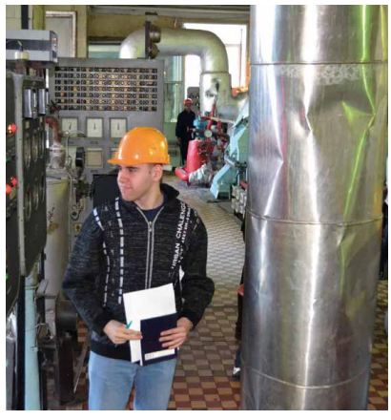
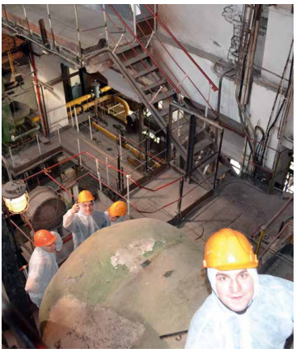
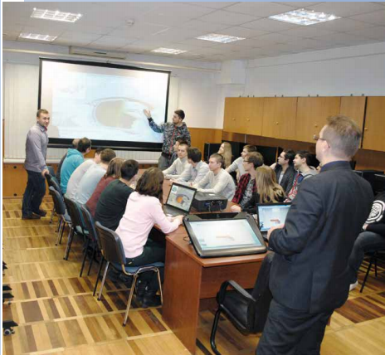
Кафедра ТЭС сегодня
Производственное обучение студентов на ТЭЦ НИУ«МЭИ»
Занятия на тренажерах
15

Slide 16
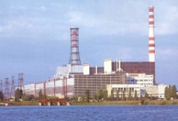
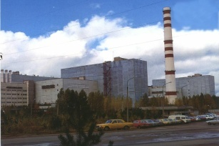

Кафедра АЭС
Направление подготовки:
14.03.01 Ядерная энергетика и теплофизика (бакалавриат)
Профиль:
атомные электростанции и установки
14.04.01 Ядерная энергетика и теплофизика (магистратура)
Магистерская программа:
физико-технические проблемы атомной энергетики
Формы обучения:
Очная

Slide 17
Основные направления
научно-исследовательской работы кафедры
-Моделирование и расчёт технологических схем АЭС и ТЭС;
-Исследование переноса и распределения примесей в
парогенерирующем оборудовании АЭС и ТЭС;
-Анализ аварийных режимов АЭС;
-Теплогидравлика ЯЭУ;
-Моделирование взаимодействия вибраций ядерного топлива и
оборудования АЭС с пульсациями рабочей среды;
-Разработка и внедрение перспективных технологий переработки и
кондиционирования жидких радиоактивных отходов АЭС.
17

Slide 18
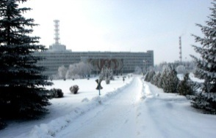
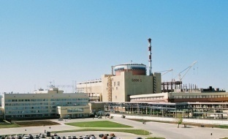
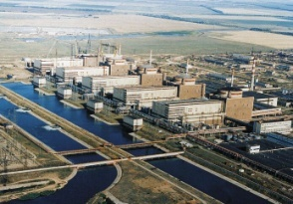
Базы производственных
практик для студентов кафедры
Смоленская АЭС,
Ростовская АЭС,
Балаковская АЭС,
Белоярская АЭС,
Курская АЭС,
Нововоронежская АЭС,
Кольская АЭС,
АО «ВНИИАЭС»,
ОКБ «Гидропресс»,
АО «Атомэнергопроект»,
АО «НИАЭП» ,
АО «НИИАР»,
АО «Атомэнергоремонт»,
АО «Атомтехэнерго»,
АО «ЭНИЦ» и др.
18

Slide 19
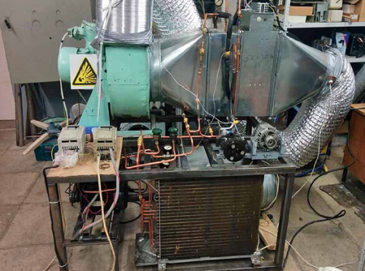
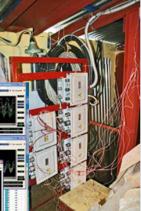

Кафедра ИТФ
Направление подготовки:
14.03.01 Ядерная энергетика и теплофизика (бакалавриат)
Профиль:
- теплофизика;
14.04.01 Ядерная энергетика и теплофизика (магистратура)
Магистерская программа:
- теплофизика и молекулярная физика
Формы обучения:
Очная

Slide 20
Основные направления
научно-исследовательской работы кафедры
-Теплообмен и гидродинамика в высокоинтенсивных процессах фазовых
переходов жидкость – пар;
-Исследование структуры турбулентности;
-Процессы тепло- и массопереноса при интенсивных тепловых и
электромагнитных воздействиях;
-Разработка методов теплофизических измерений и первичных
преобразователей физических величин;
-Исследование гидродинамики и теплообмена при течении жидких
металлов в магнитном поле;
-Разработка математических моделей, алгоритмов, универсальных
программных средств и численное моделирование сложных процессов
тепломассообмена.
20

Slide 21
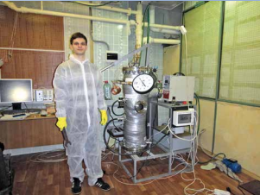
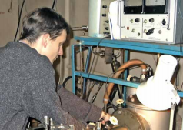
Кафедра ИТФ сегодня
Кафедра ИТФ имеет девять оборудованных современной техникой экспериментальных учебных лабораторий, в которых проходят обучение как студенты-теплофизики, так и студенты других специальностей Института тепловой и атомной энергетики МЭИ.
Результаты научно-исследовательской работы лучших студентов кафедры ИТФ представляются на международных и национальных конференциях, на проводимых в МЭИ ежегодных научных конференциях студентов и аспирантов, на конкурсах студенческих научных работ, а также публикуются в ведущих научных журналах.
Экспериментальный стенд
«Режимы охлаждения высокотемпературных
поверхностей»
Выполнение лабораторных работ
со студентами.
Экспериментальная установка органического цикла Ренкина, предназначенная для утилизации тепла двигателя внутреннего сгорания
21

Slide 22
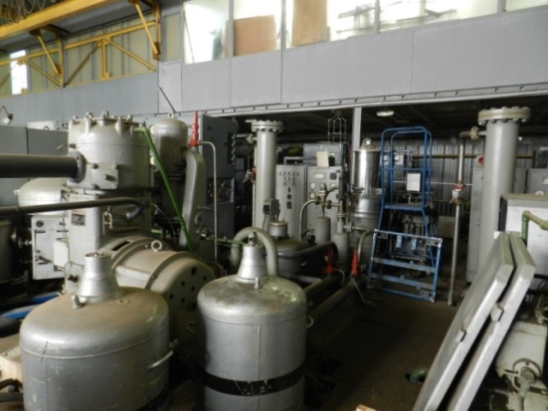
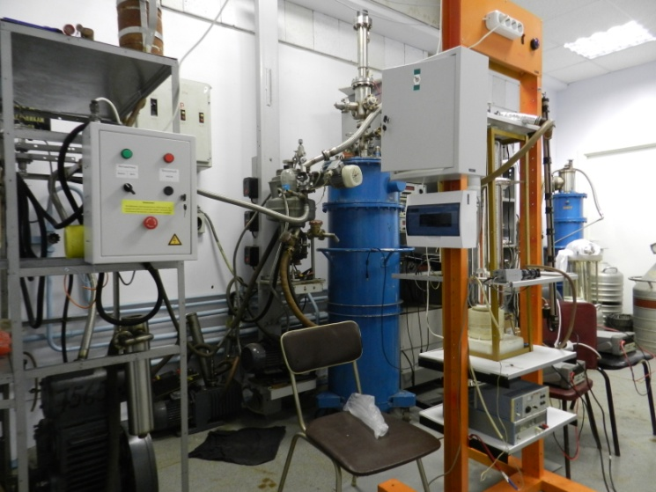
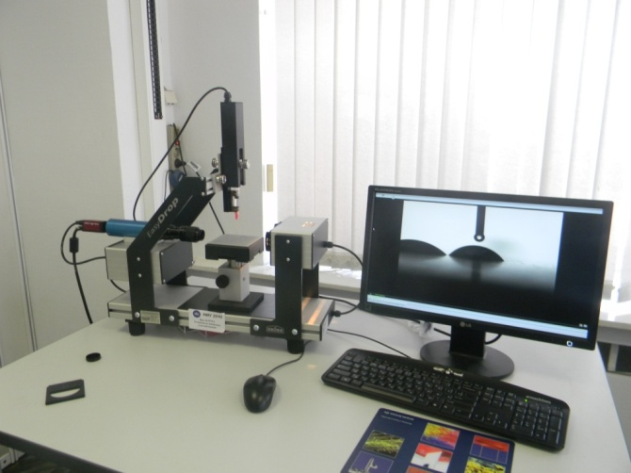

Кафедра НТ
Направление подготовки:
14.03.01 Ядерная энергетика и теплофизика (бакалавриат)
Профили:
- техника и физика низких температур;
- нанотехнологии и наноматериалы в
энергетике.
14.04.01 Ядерная энергетика и теплофизика (магистратура)
Магистерские программы:
- физика и техника низких температур;
- нанотехнологии и наноматериалы в
энергетике.
Формы обучения:
Очная

Slide 23
Основные направления
научно-исследовательской работы кафедры
Разработка методов получения и исследования свойств
монодисперсных гранул и порошков;
Исследование гидродинамики капельного распада струй
вязкой жидкости;
Экспериментальные исследования процессов растекания,
смачивания, кипения в мезо и наноструктурах, анализ
морфологии функциональных поверхностей различного
происхождения;
Разработка методов расчета процессов переноса через
межфазные поверхности и их экспериментальная проверка на
гелии-II;
Разработка методов расчета термодинамических свойств
смесевых хладагентов, разработка криогенных систем
специального назначения на новых рабочих телах.
23

Slide 24
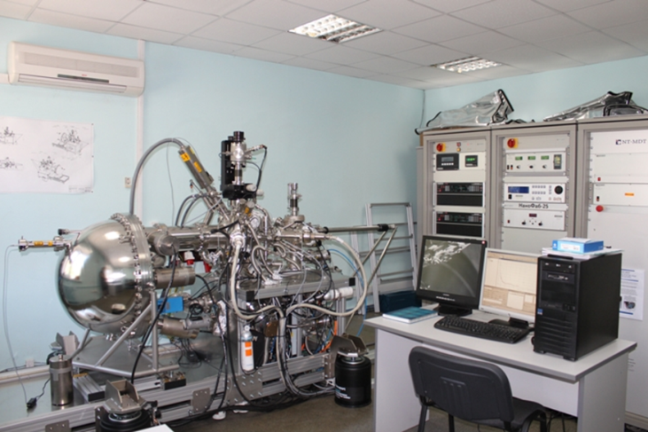
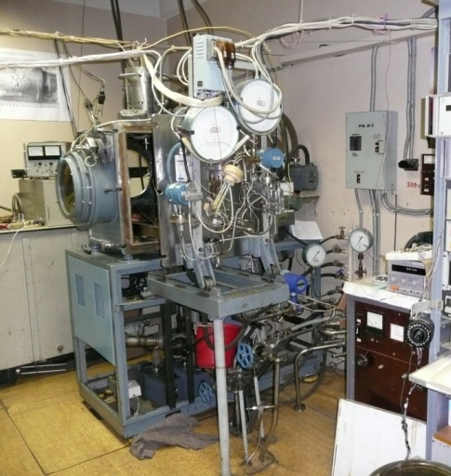
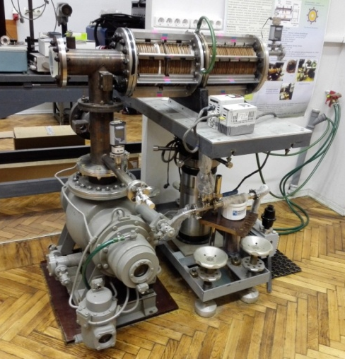

Кафедра ОФиЯС
Направление подготовки:
14.03.01 Ядерная энергетика и теплофизика (бакалавриат)
Профиль:
термоядерные реакторы и плазменные установки
14.04.01 Ядерная энергетика и теплофизика (магистратура)
Магистерская программа:
- прикладная физика плазмы и управляемый ядерный синтез
Формы обучения:
Очная

Slide 25
Основные направления
научно-исследовательской работы кафедры
-Теплообмен в энергетическом оборудовании нового поколения;
-Исследование процессов взаимодействия ускоренных атомных
частиц с конструкционными материалами сложного состава;
-Упрочнение поверхности металлов в результате покрытия
наноуглеродными материалами с последующей обработкой
высокоинтенсивными источниками энергии;
-Исследование стойкости тугоплавких материалов под действием
мощных плазменно-тепловых потоков, ожидаемых в термоядерном
реакторе-токамаке.
25

Slide 26
Кафедра ОФиЯС сегодня
Научно-исследовательские лаборатории кафедры ОФиЯС выполняют экспериментальные и теоретические исследования процессов теплообмена и интенсификации охлаждения в конструкциях и системах теплозащитных облицовок ядерных и термоядерных реакторов, взаимодействия ускоренных атомных частиц с конструкционными материалами, выполняют плазменные и пучковые испытания и исследования материалов и конструкций термоядерного реактора, создание новых материалов и технологий для энергетики Эти работы выполняются в тесном контакте с коллегами из Института физики плазмы имени М. Планка (Германия); университета Чалмерса (город Гетеборг, Швеция); Австралийского национального университета (город Канберра); Чешского технического университета, Гентского университета (Австрия), Нагойского университета (Япония) и др.
Модуль электронно-ионной спектроскопии Нанофаб 25
Стенд для исследования теплообмена
Стенд для спектров электронов, отраженных от поверхности материалов
26

Slide 27
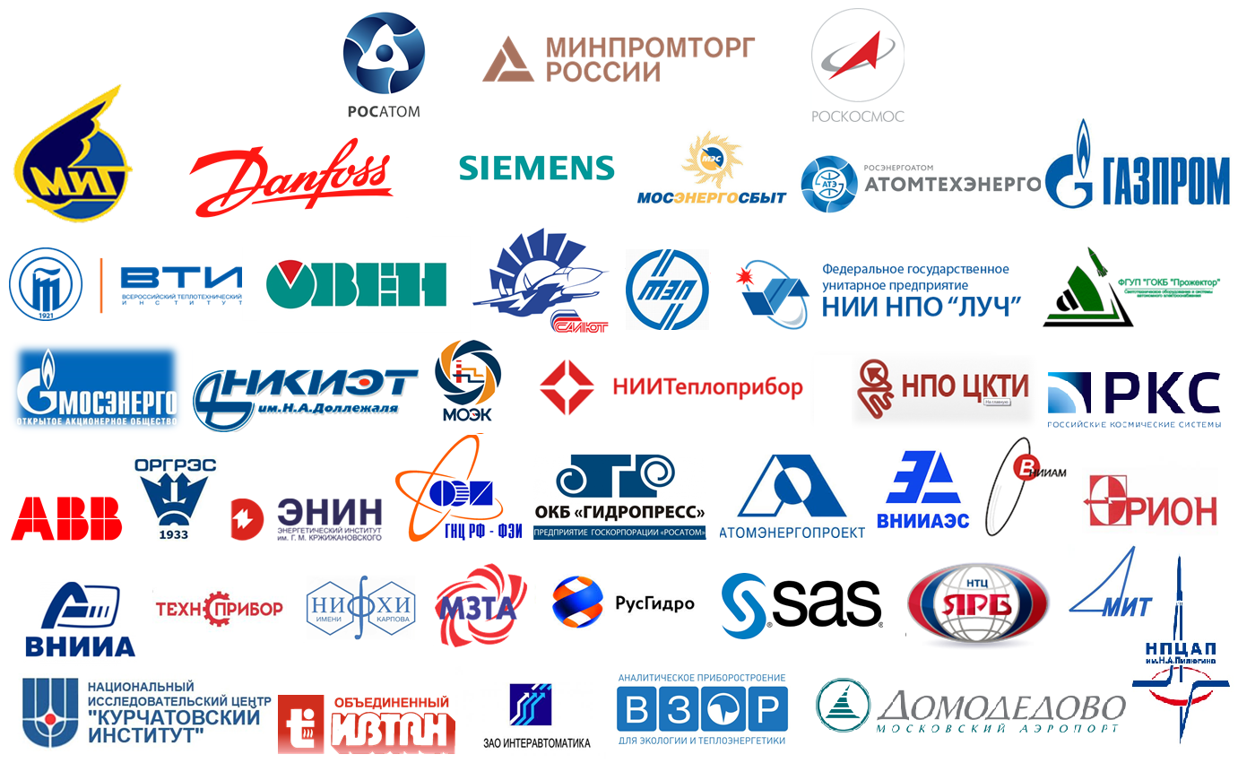
КОМПАНИИ-РАБОТОДАТЕЛИ
27

